Slide 1

Опасные незнакомцы

Slide 2
«Внешность человека всегда говорит о его намерениях и о том, что у него на уме».

Slide 3
Цель:
Узнаем, когда незнакомые люди могут быть опасны. Будем учиться правильно действовать при контактах с незнакомцами.

Slide 4
План:
1. Узнать правила безопасности при пожаре.
2. Узнать как вести себя при встрече с незнакомыми людьми.
3. Познакомиться с правилами безопасности, которые нужно соблюдать, если остаёшься дома без взрослых; телефоны служб экстренной помощи.
4. Ознакомиться с опасными видами грибов.
5. Составить памятку о правилах безопасности у воды.
6. Составить памятку о правилах безопасности при встрече с незнакомцами.

Slide 5
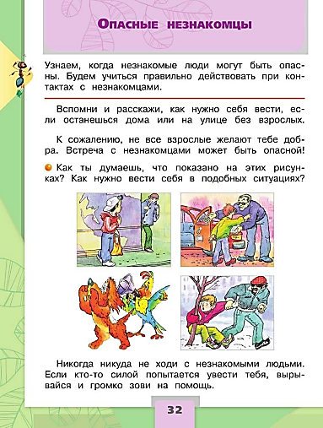

Slide 6
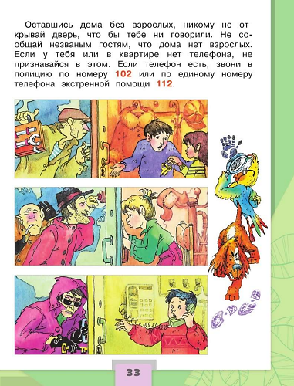

Slide 7
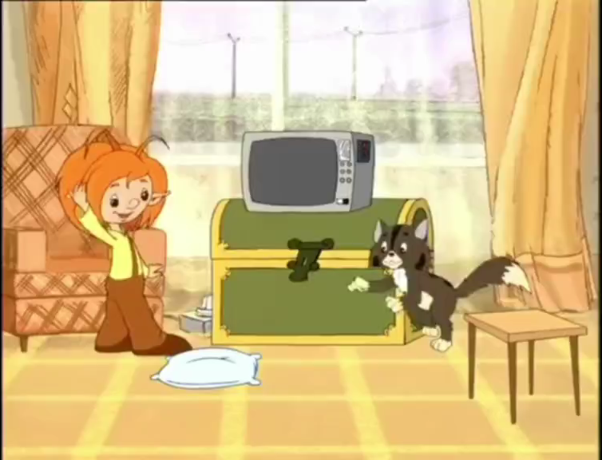

Slide 8
Номера телефонов экстренных служб
102 и 112

Slide 9
Задание 1. Вспомни правила домашней и дорожной безопасности.
Вставь в пустые клетки номера телефонов экстренных служб, которые помогут в беде.
1. Если в квартире пахнет газом — звони: [112]
2. Если в доме начался пожар — звони: [ 112]
3. Если незнакомец пытается открыть твою дверь — звони в полицию: [102]
4. Единый номер службы спасения: [112]

Slide 10
Задание 2. Работа с ситуациями (подчеркни правильный ответ).
Ситуация А: Ты один дома. В дверь позвонил человек и сказал: «Я мастер из ЖЭКа, пришёл проверить ваши батареи, чтобы не было потопа».
• Вопрос: Откроешь ли ты дверь незнакомому мастеру?
Ответ: ДА / НЕТ
Ситуация Б: На улице к тебе подошла нарядно одетая женщина и предложила проводить тебя в магазин, чтобы купить тебе ту игрушку, о которой ты мечтаешь.
• Вопрос: Пойдёшь ли ты с ней?
Ответ: ДА / НЕТ

Slide 11
Задание 3. Связь с прошлыми темами (подчеркни правильный ответ).
Ситуация В: Ты гулял в парке (объект природы) и потерял из виду родителей. К тебе подошёл незнакомый прохожий и предложил пойти поискать маму в лесу за парком.
• Вопрос: Согласишься ли ты уйти с ним вглубь парка?
Ответ: ДА / НЕТ

Slide 12
«Внешность человека всегда говорит о его намерениях и о том, что у него на уме».

Slide 13
«Теперь я точно знаю, как вести себя с незнакомцем, и не попаду в беду». «Я частично понял/а, мне нужно обсудить это с родителями». «Мне было трудно, я не запомнил/а правила или номера телефонов».

Slide 14
Домашнее задание

